Slide 1
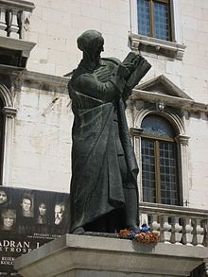
Tragovima Marka Marulića

Slide 2
Cilj projekta
Upoznati učenike sa životom i djelom
Marka Marulića te ukazati na značaj i njegovu ulogu u hrvatskoj književnosti.
Otkriti zašto je svom imenu osigurao vječni spomen.
Njegovati nacionalnu i zavičajnu književnost

Slide 3
Faze projekta
Proučiti Marulićev životopis
Utvrditi zašto je baš Marko Marulić postao otac hrvatske književnosti te zašto je 22. travnja proglašen Danom hrvatske knjige.
Istražiti svrhu postojanja Centra za proučavanje Marka Marulića i njegova humanističkoga kruga.

Slide 4
Način realizacije
metoda proučavanja
rada na tekstu
razgovora
poučavanja
pretraživanje knjižničnog fonda
individualno istraživanje
rad u grupi

Slide 5
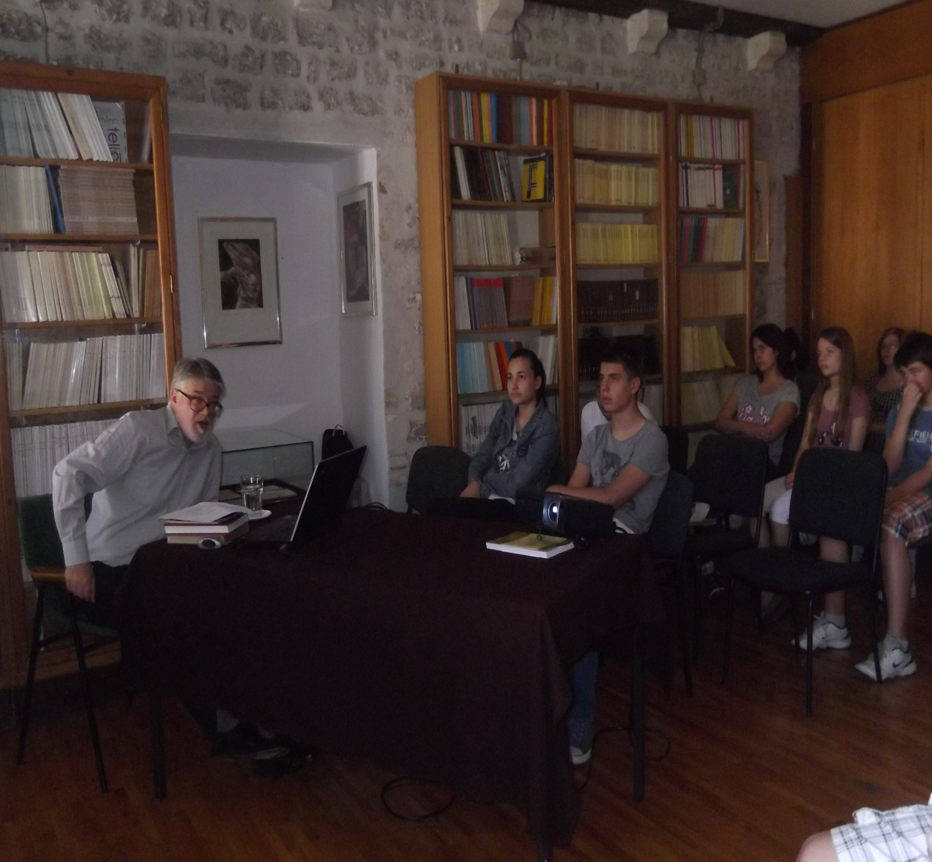

Slide 6
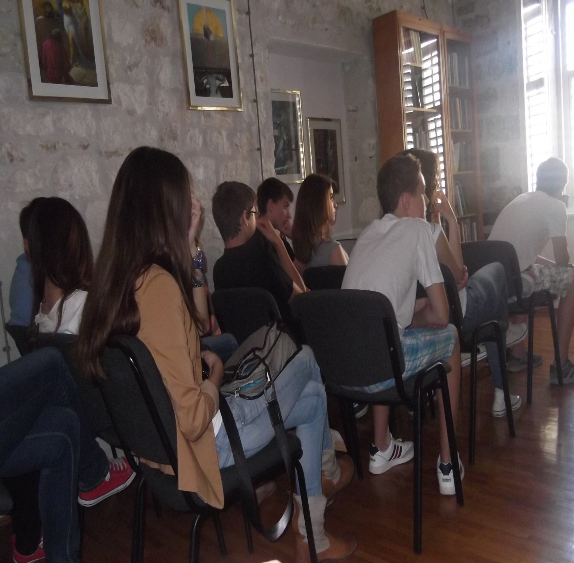

Slide 7
Klasik je hrvatske književnosti i humanist europskog domašaja
Njegova velika književna ostavština iziskuje sustavno proučavanje i dostojno predstavljanje domaćoj i stranoj javnosti.
Marulianum je centar za proučavanje Marka Marulića i njegova humanističkoga kruga.
Osnovan je odlukom Poglavarstva grada Splita i Književnoga kruga Split 1995.

Slide 8
Arhiv i knjižnica Marulianuma
U arhivu i knjižnici prikuplja se sva dostupna građa o Maruliću:
rukopisi njegovih djela (mikrofilm, fotokopije)
starija i novija izdanja njegovih djela
fotografije, audio i video zapisi
znanstvena literatura o piscu, ali i o kontekstu
kojem je živio i stvarao, tj o hrvatskoj i europskoj književnosti humanizma i renesanse

Slide 9
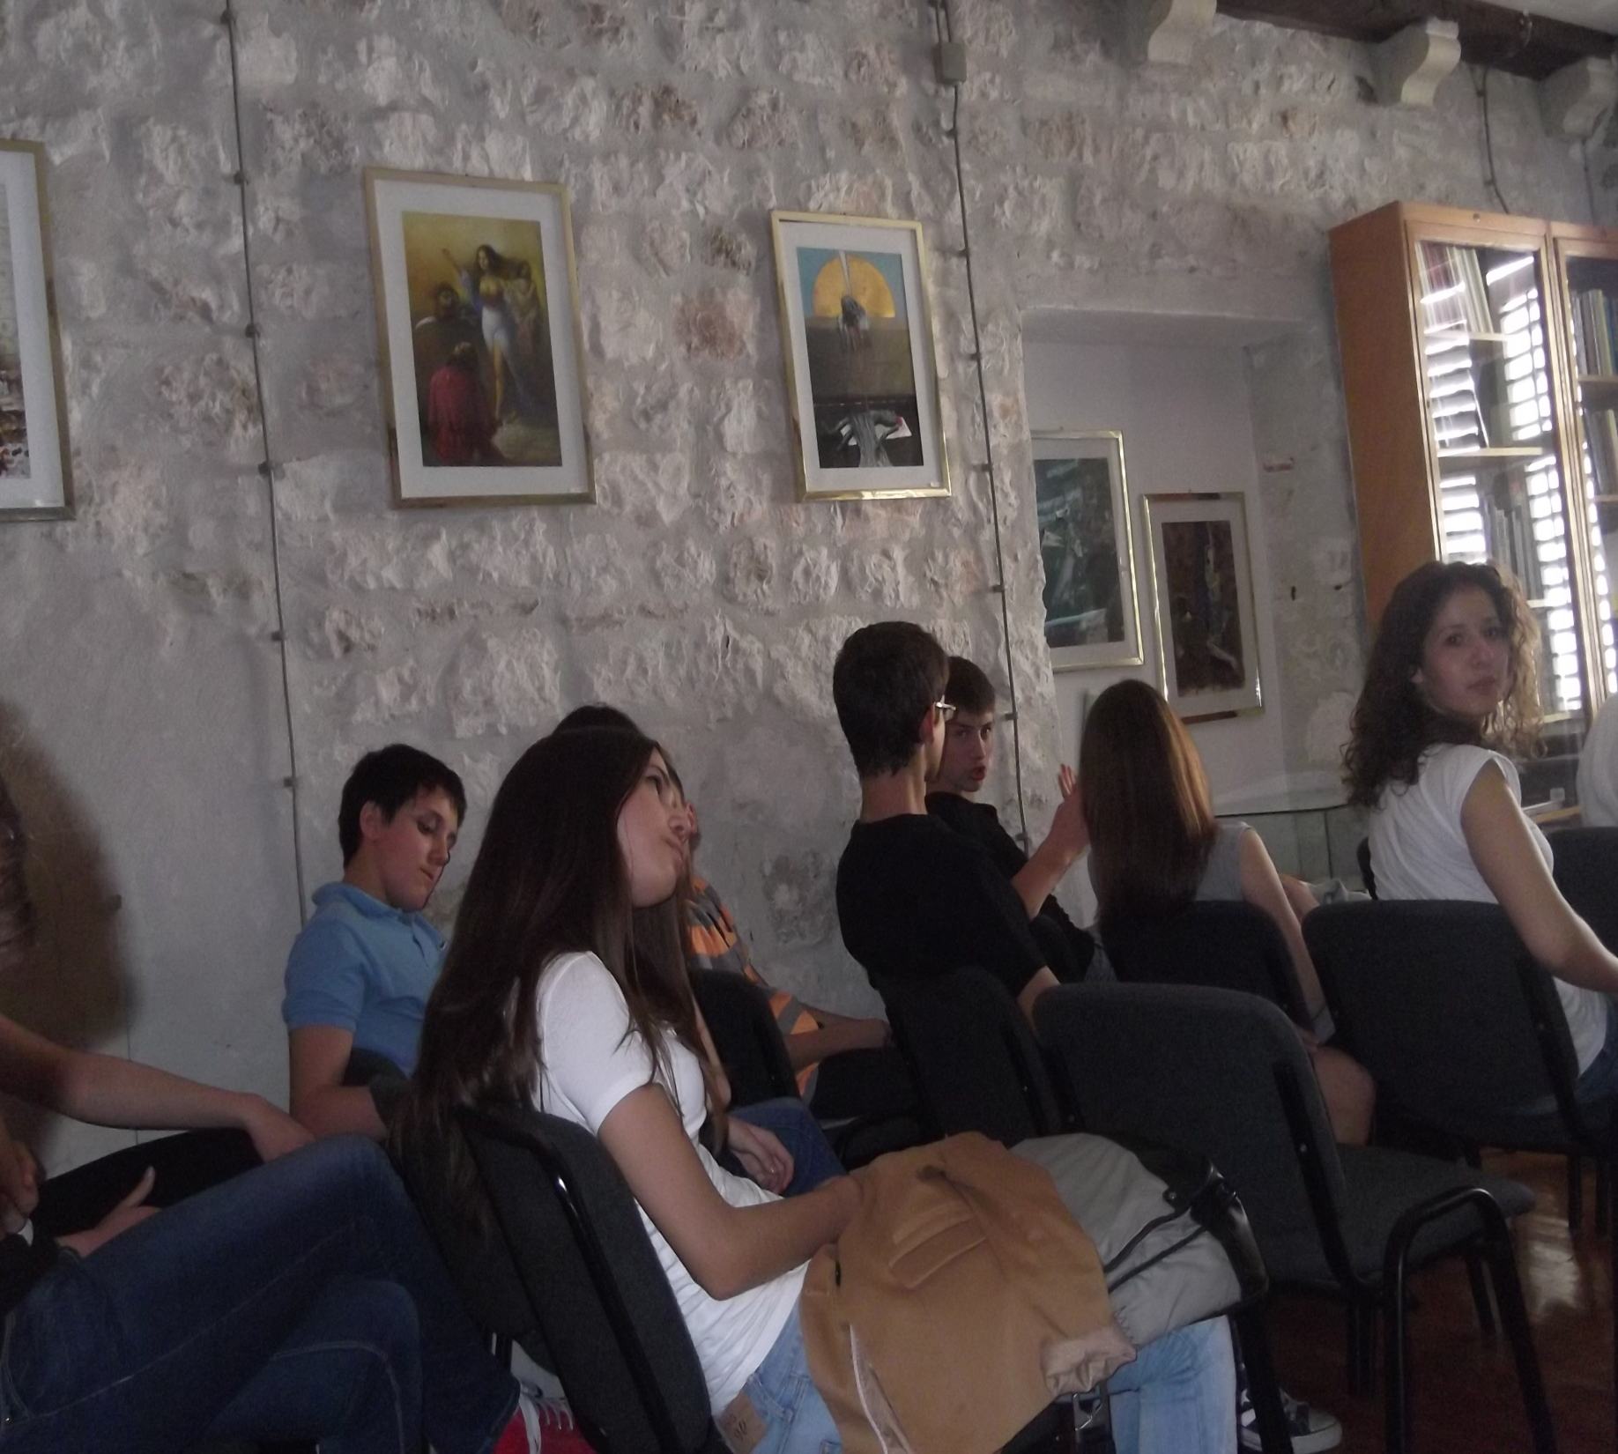

Slide 10
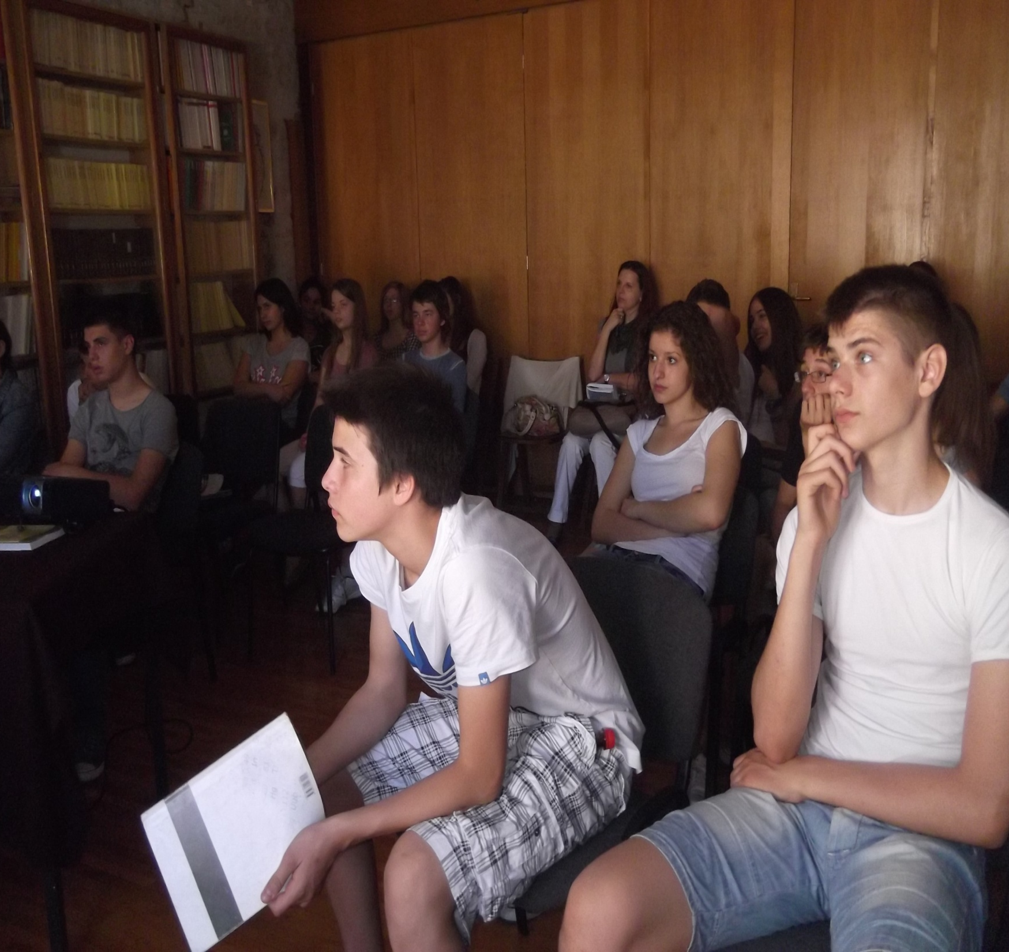

Slide 11
Otkrivamo tajne o Marulu
Profesor Bratislav Lučin priredio je za nas predavanje u kojem se osvrnuo na
političke prilike Marulićeva doba
način života u Splitu, njegov dom, njegove pretke, djetinjstvo, mladenačke pustolovine
nauke i Splitu i Padovi
opasnosti koje su nam tada prijetile od Turaka
Marulića kao pisca, slikara i kipara

Slide 12
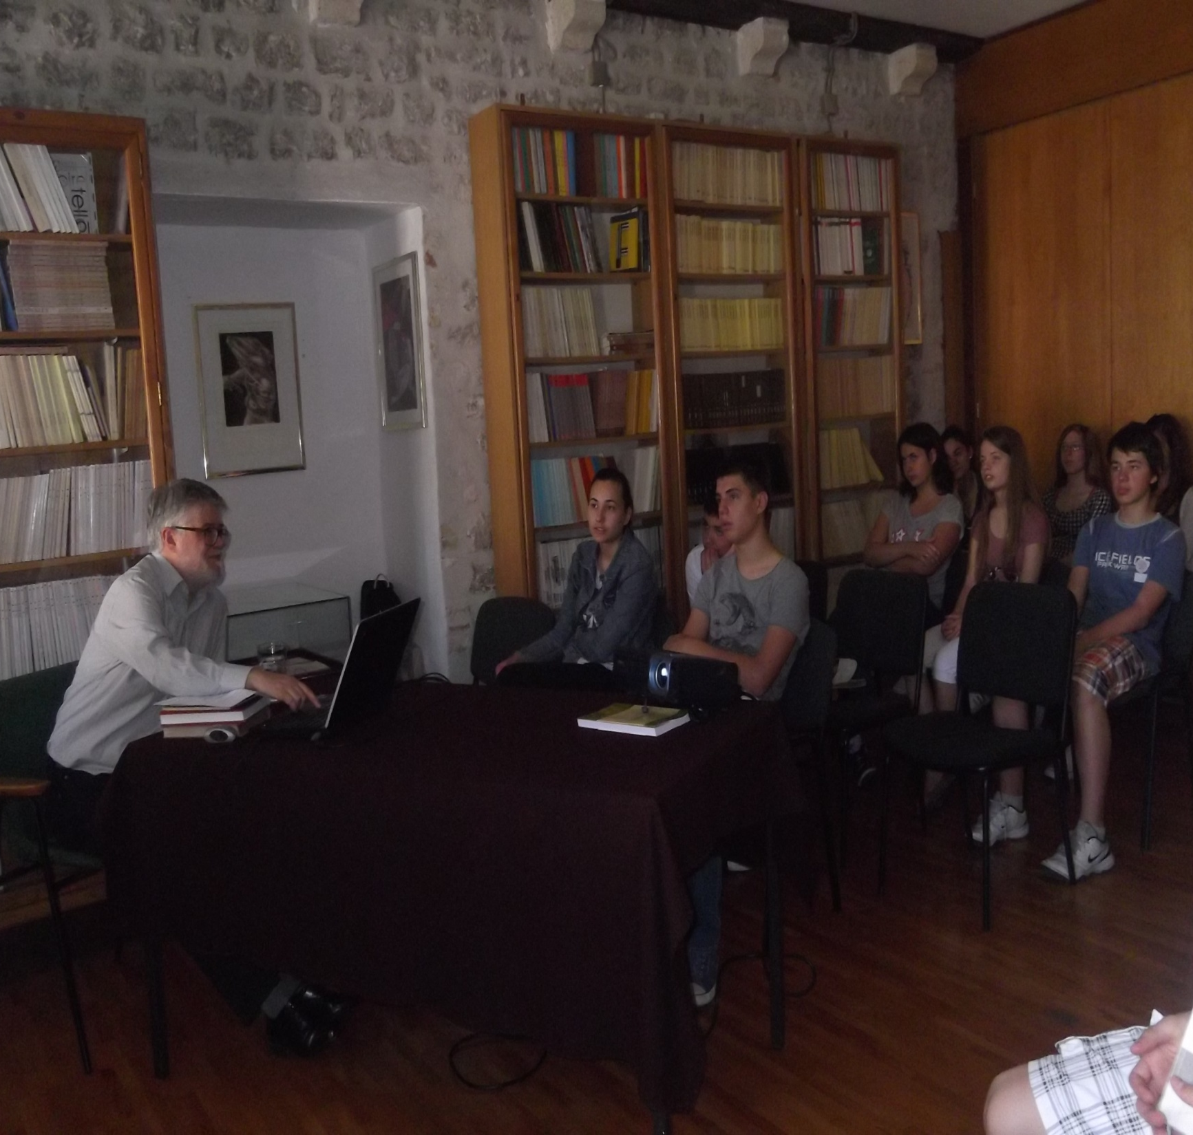

Slide 13
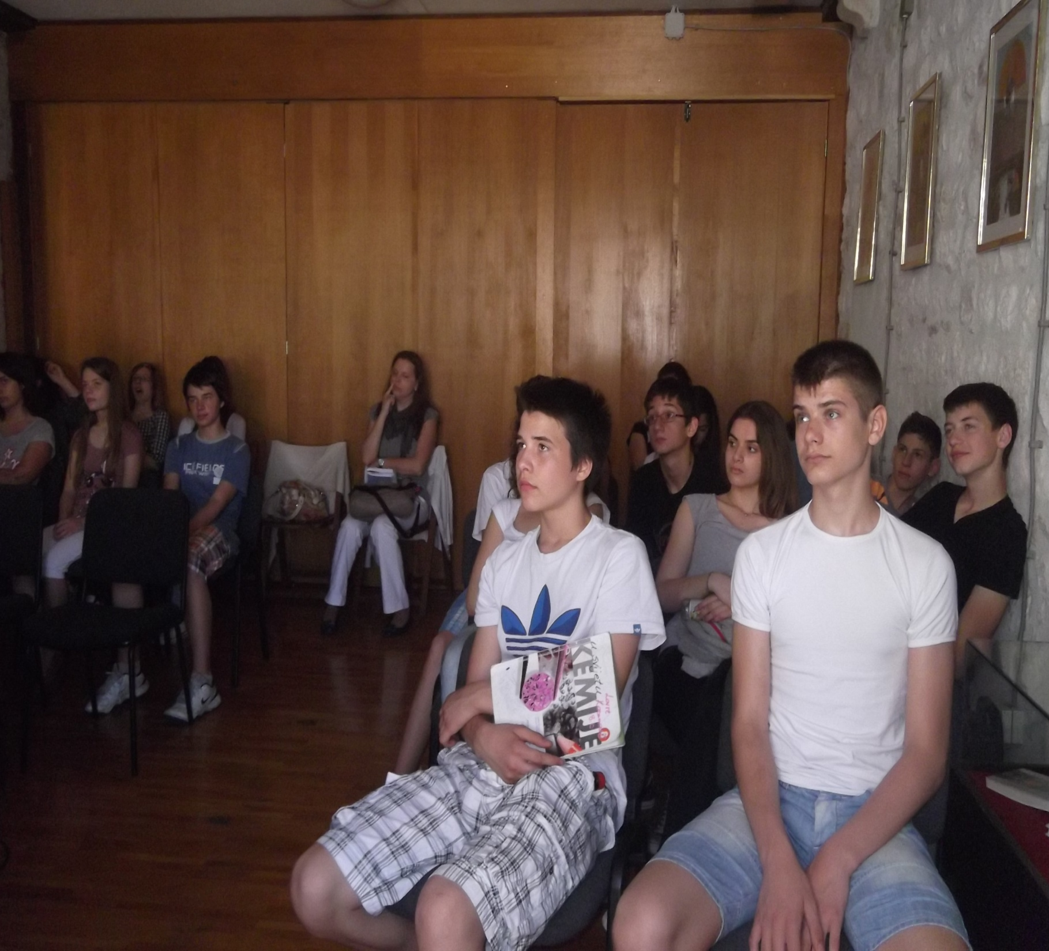

Slide 14
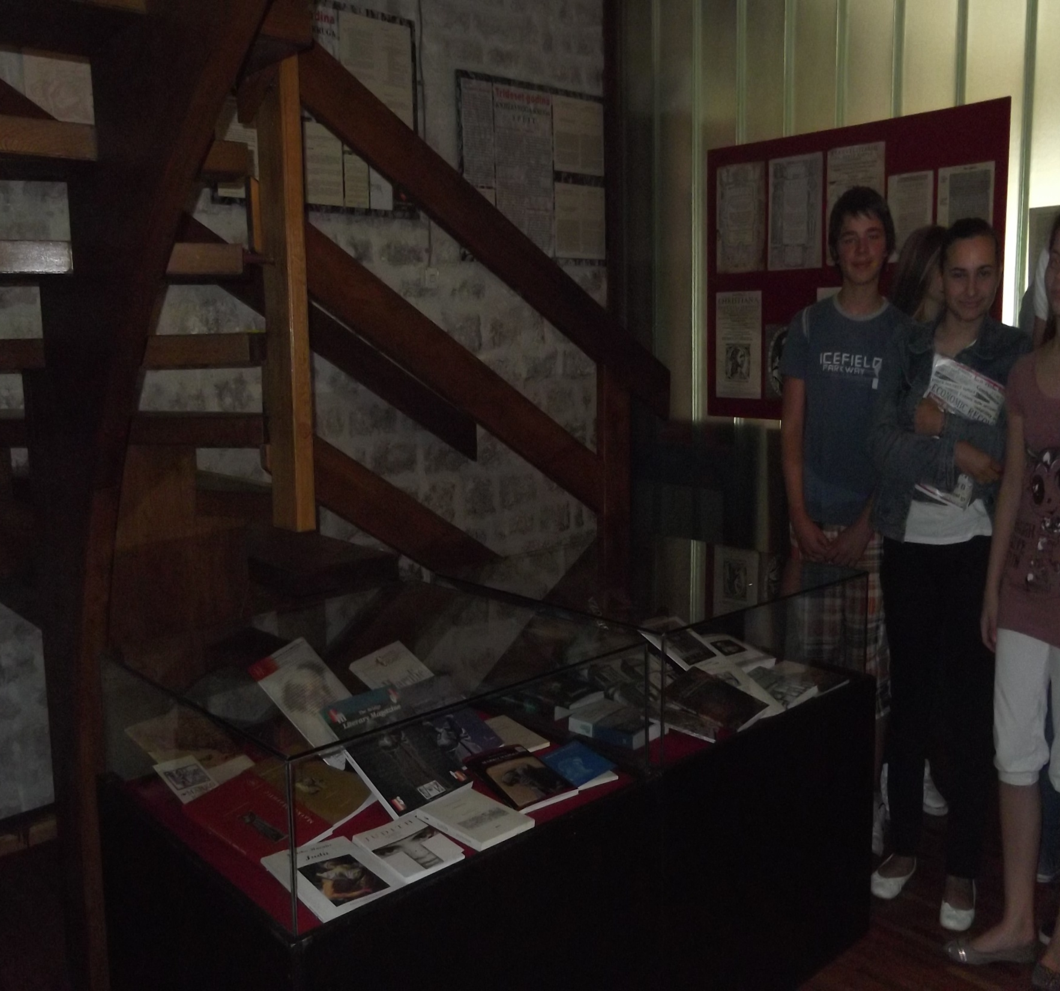

Slide 15
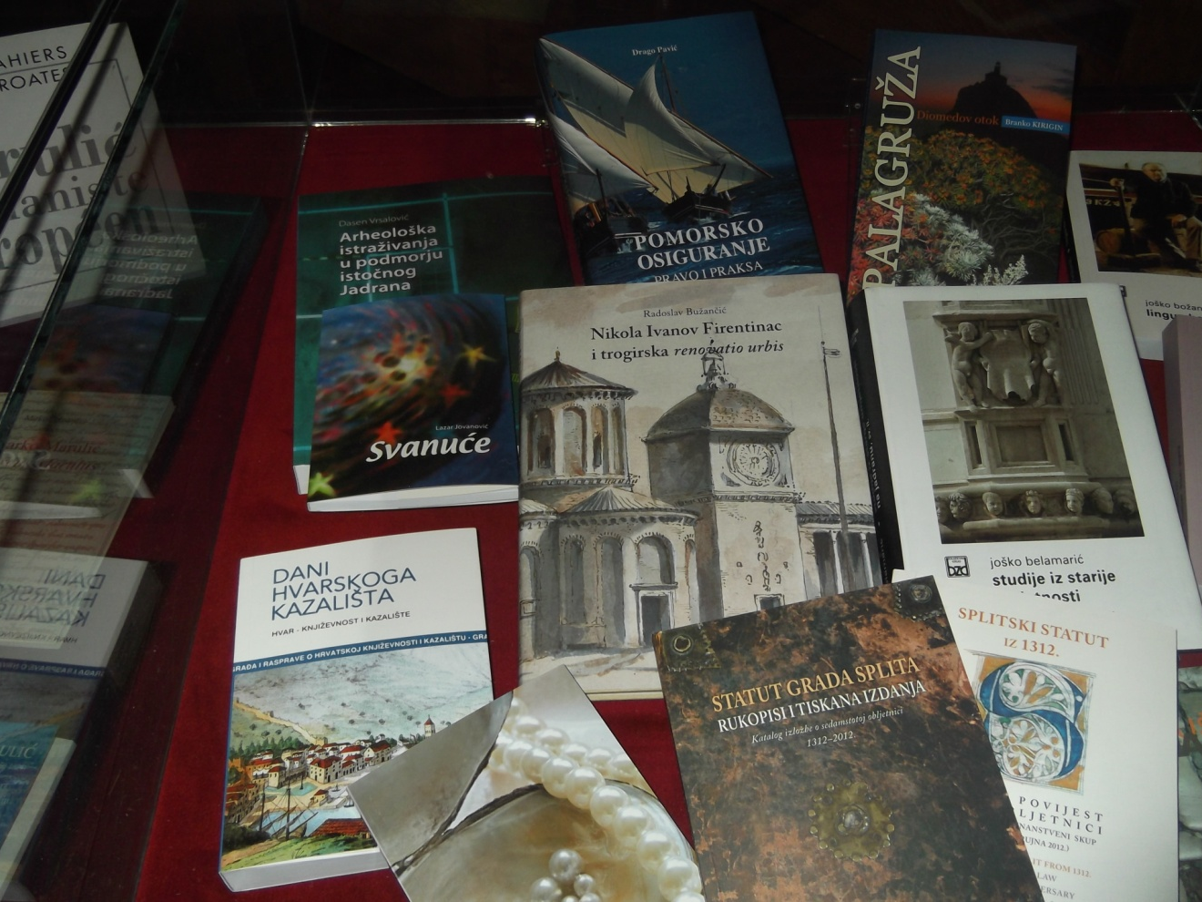
Hrvatska djela
Judita, Suzana, Molitva suprotiva Turkom, Tuženje grada Hjerosolima…

Slide 16
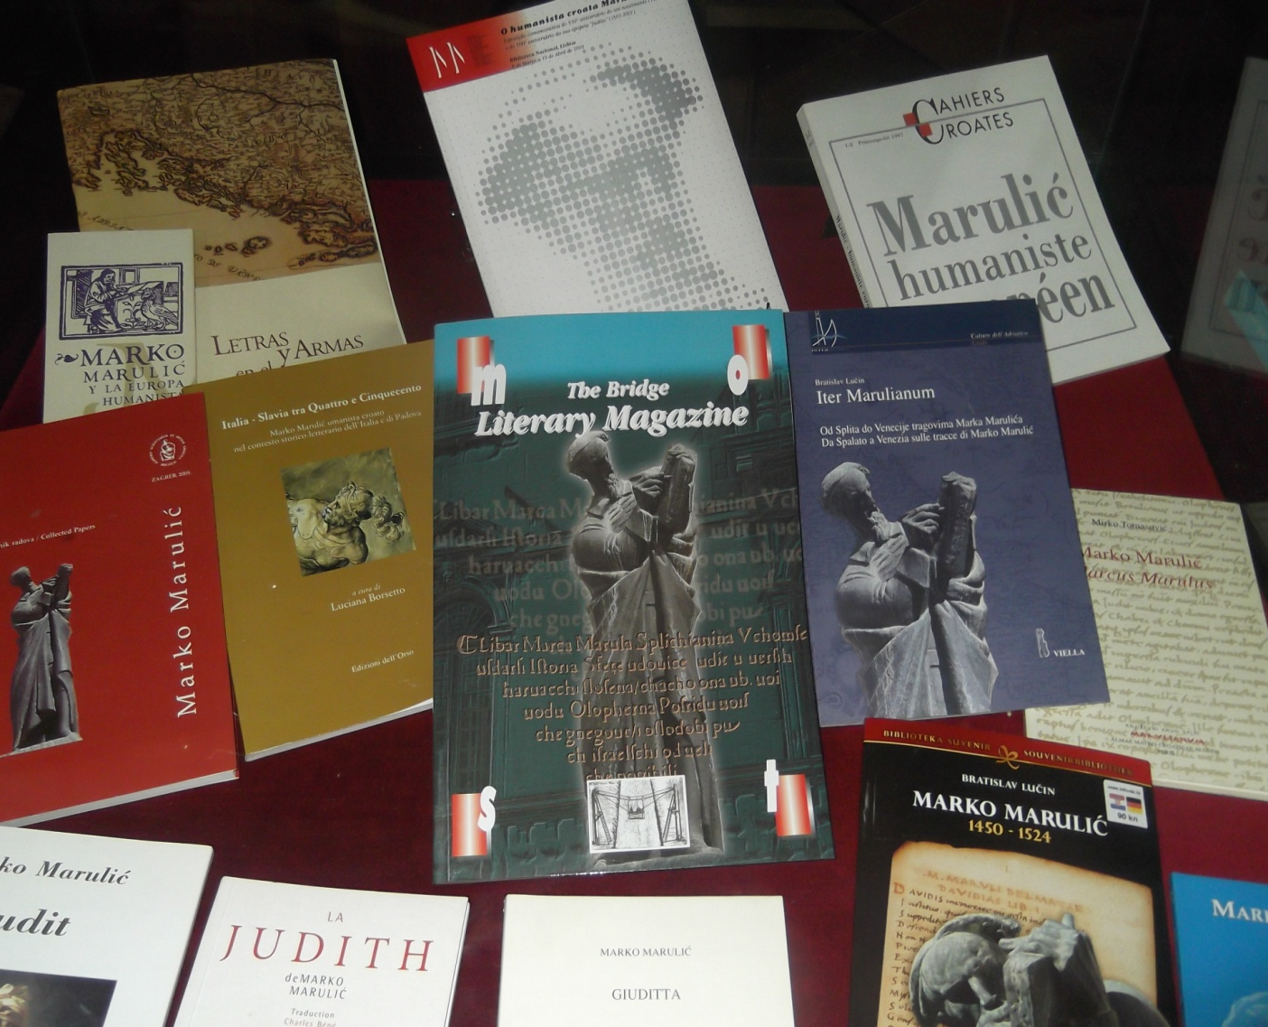
Latinska djela
Davidias, De institutione bene vivendi per exempla sanctorum, Evangelistarium…

Slide 17
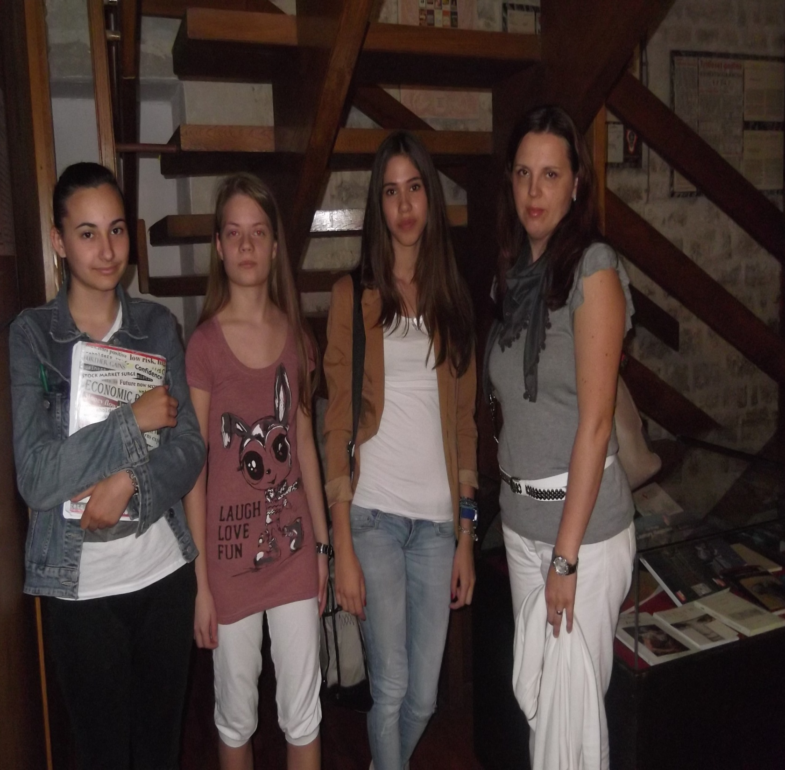

Slide 18
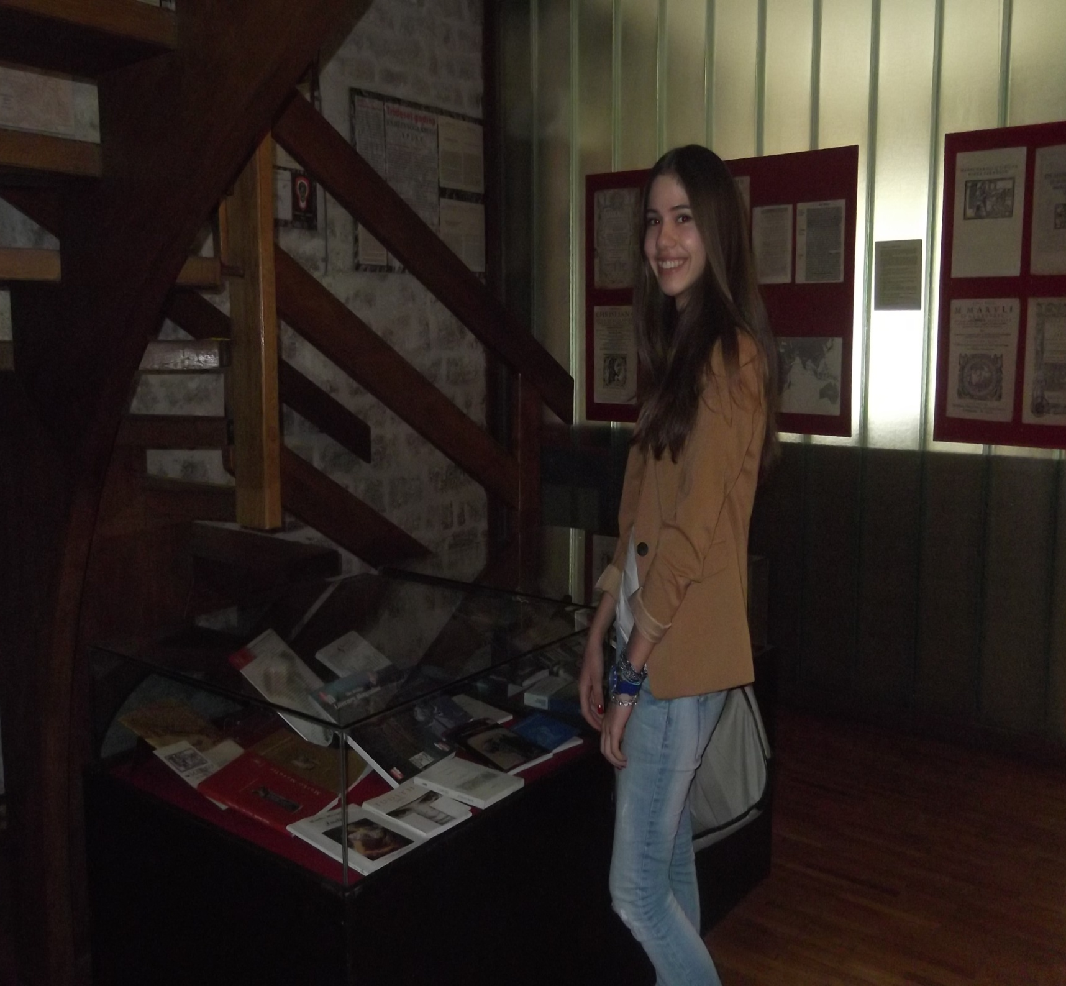

Slide 19
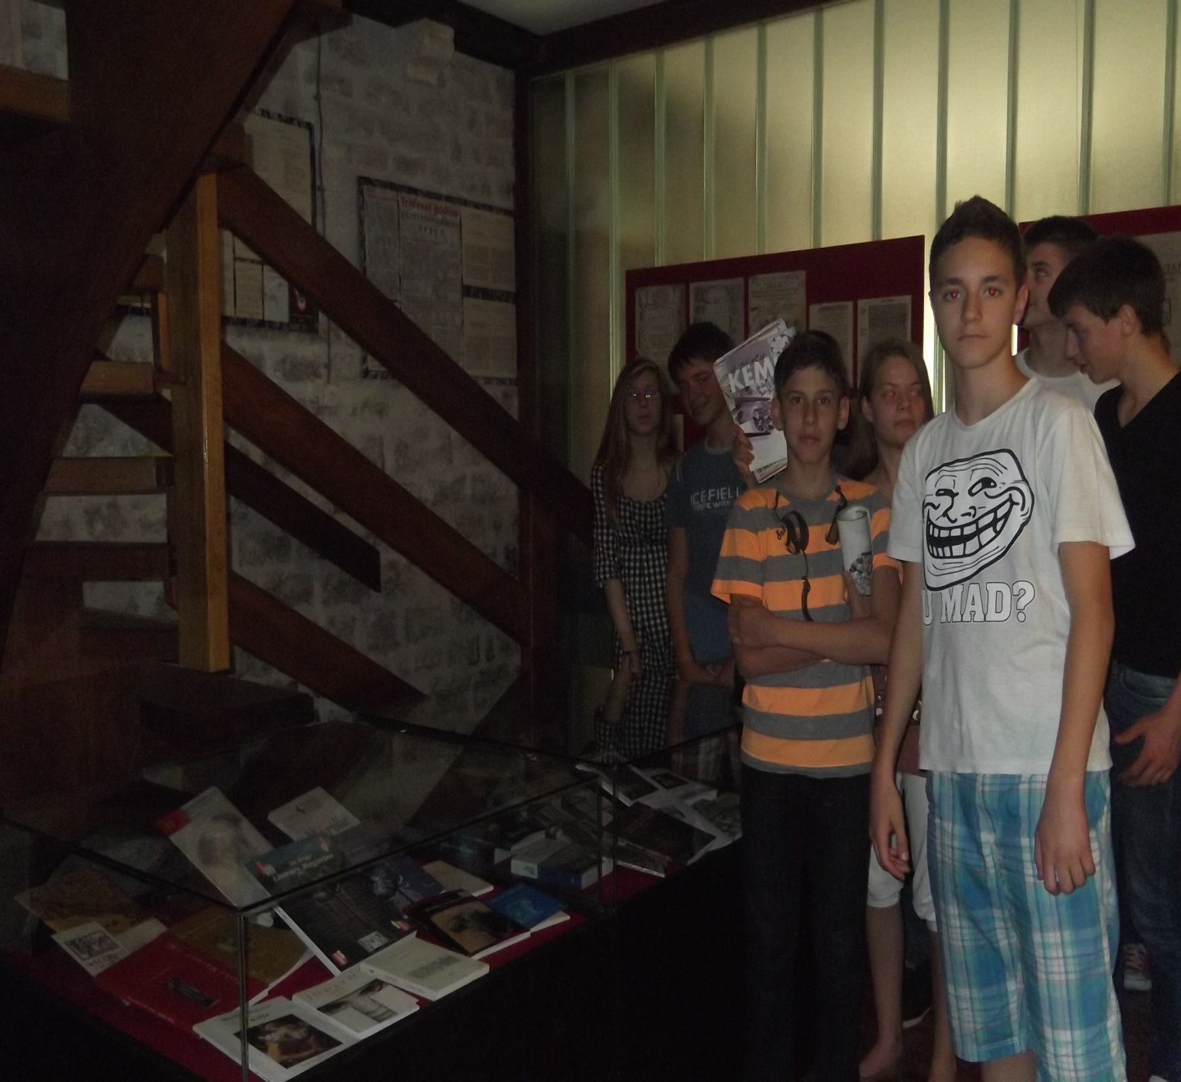

Slide 20
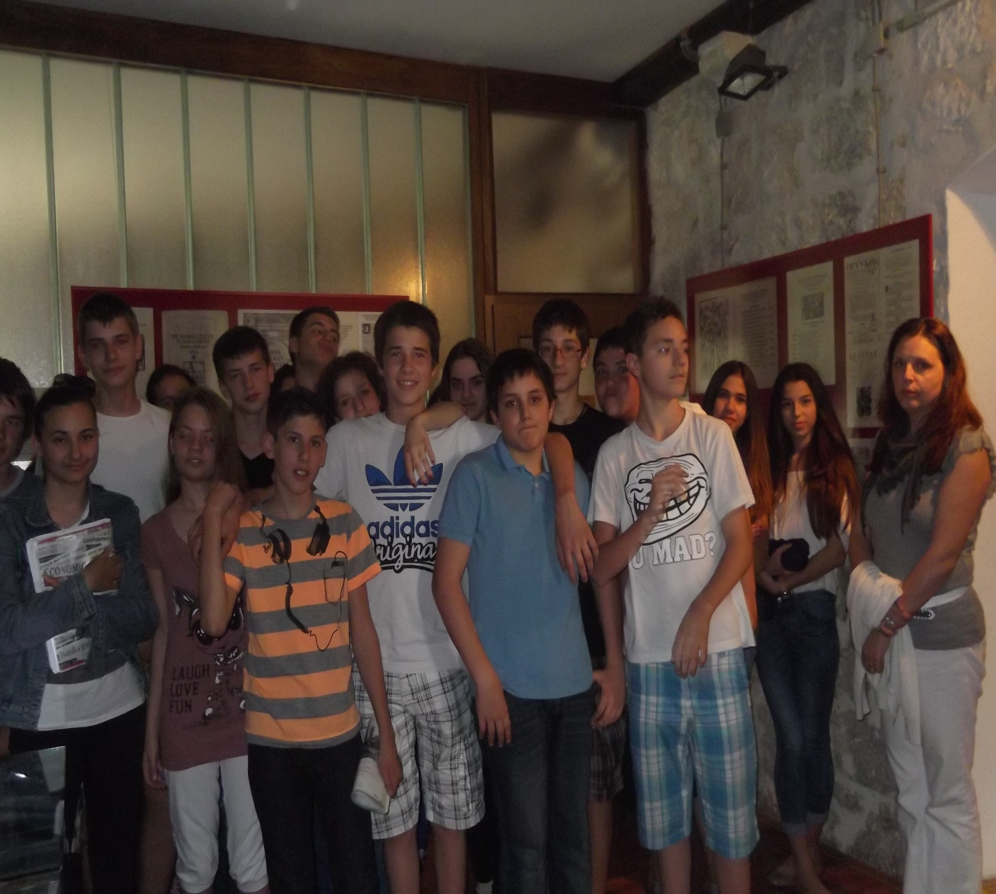

Slide 21
Ni jedna pohvala izrečena njemu u čast nije pretjerana
“Od ranog djetinjstva do duboke starosti ništa nije učinio što ne bi bilo vrijedno pohvale, ništa rekao što ne bi bilo vrijedno divljenja, ništa napisao što ne bi bilo vrijedno spomena”
Franjo Božićević Natalis

Slide 22
Način vrednovanja
kroz uspjeh održane prezentacije

Slide 23
Nositeljice programa
Vera Pandurov dipl. knjižničarka
Anita Goleš prof. hrvatskog jezika

